Slide 1
FACE-LIGHT
FACE–LIGHT: Fast AES CTR Mode Encryption for Low-end Microcontrollers
국가암호공모전

Slide 2
CONTENTS
01 02 03 04
Introduction
FACE
Our Work
Conclusion
- AES
- Side Channel Attack
- Masking
- Outline
- Structure
- FACE-LIGHT
- Extended-FACE
- Evaluation
- Contribution
- Future Work
국가암호공모전

Slide 3
FACE–LIGHT: Fast AES CTR Mode Encryption for Low-end Microcontrollers
01
Introduction
FACE-LIGHT

Slide 4
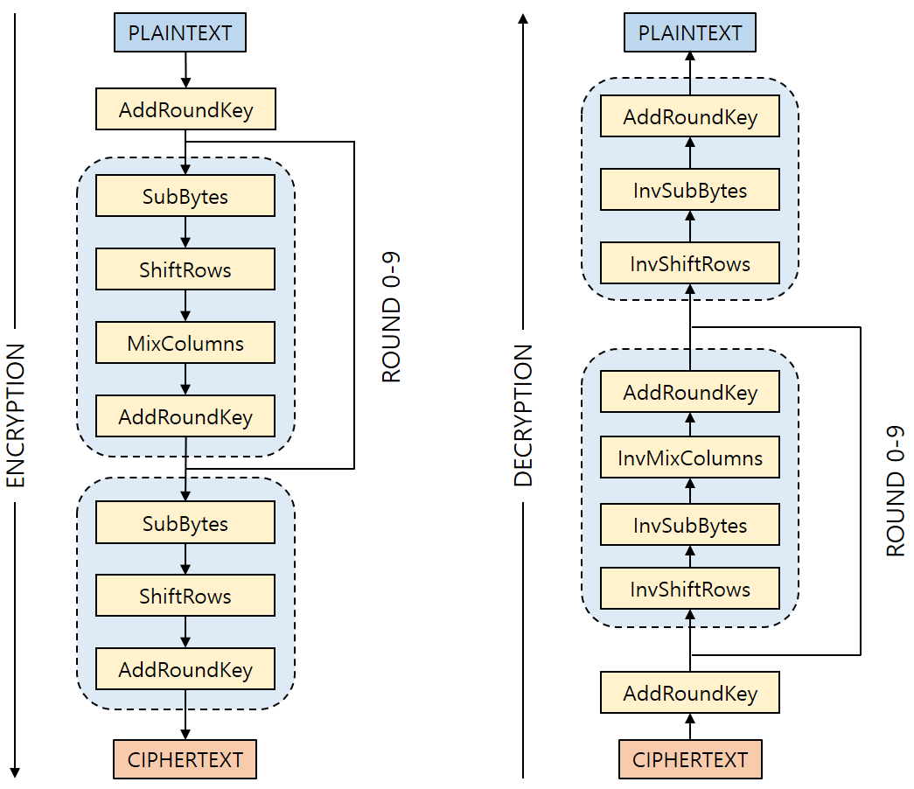
AES (Advanced Encryption Standard)
FACE–LIGHT: Fast AES CTR Mode Encryption for Low-end Microcontrollers
Introduction
01
전세계 블록 암호 표준
FIPS 197
ISO/IEC 18033-3
다양한 모드 존재
ECB, CBC, CFB, OFB, CTR
Fig 1. AES Structure

Slide 5
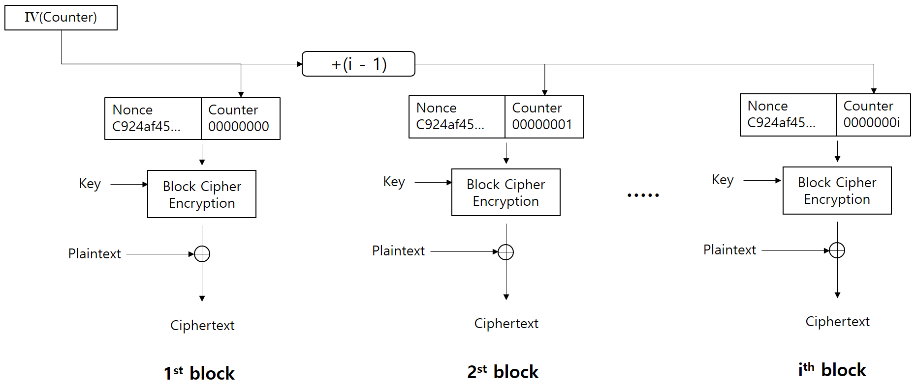
AES-CTR
FACE–LIGHT: Fast AES CTR Mode Encryption for Low-end Microcontrollers
Introduction
01
AES Counter Mode
병렬처리 가능
128bits IV(Initial Vector)
96bits Nonce
32bits Counter
Counter만 1씩 증가
Fig 2. AES-CTR Structure

Slide 6
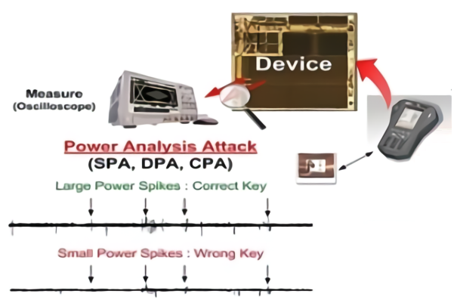
Side Channel Attack(SCA)
FACE–LIGHT: Fast AES CTR Mode Encryption for Low-end Microcontrollers
Introduction
01
연산 중 발생하는 부가적 요소를 이용한 공격
Power Analysis
SPA(Simple Power Analysis)
DPA(Differential Power Analysis)
CPA(Correlation Power Analysis)
Fig 3. Power Analysis Attack

Slide 7
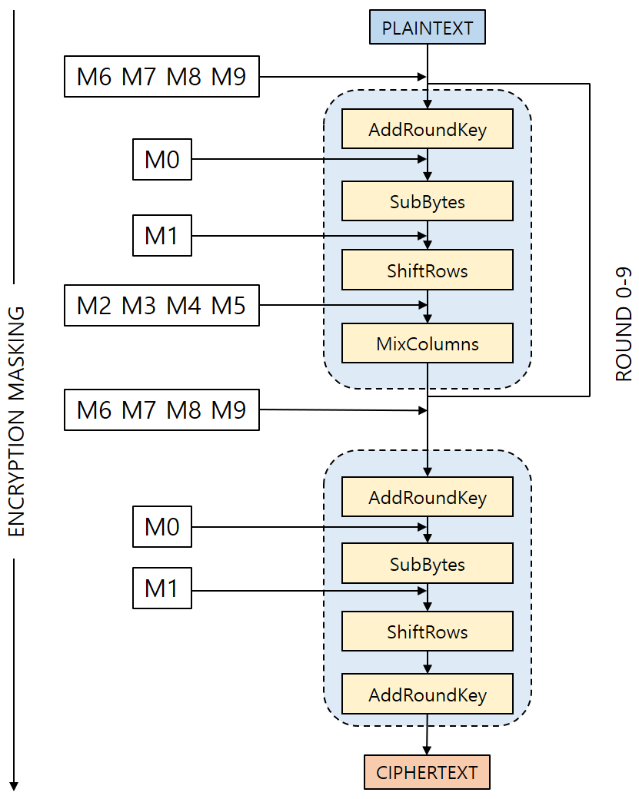
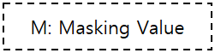
Masking
FACE–LIGHT: Fast AES CTR Mode Encryption for Low-end Microcontrollers
Introduction
01
SCA Countermeasure
전력 분석 방해
공개된^{[1]} 마스킹 기법 응용
8bits Microcontroller 최적 구현
Fig 4. Masking Process

Slide 8
FACE–LIGHT: Fast AES CTR Mode Encryption for Low-end Microcontrollers
02
FACE
FACE-LIGHT

Slide 9
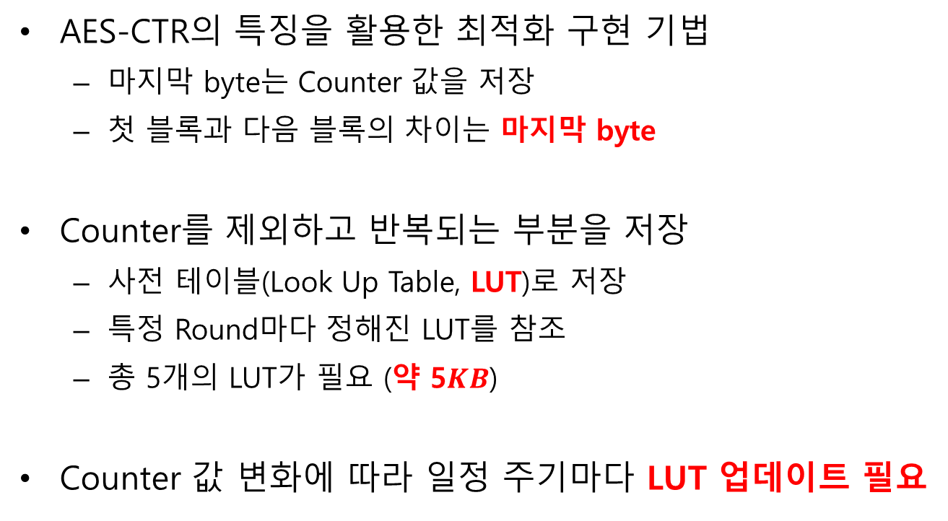
Outline
FACE–LIGHT: Fast AES CTR Mode Encryption for Low-end Microcontrollers
FACE
02
AES-CTR의 특징을 활용한 최적화 구현 기법
마지막 byte는 Counter 값을 저장
첫 블록과 다음 블록의 차이는 마지막 byte
Counter를 제외하고 반복되는 부분을 저장
사전 테이블(Look Up Table, LUT)로 저장
특정 Round마다 정해진 LUT를 참조
총 5개의 LUT가 필요 (약 5$KB$)
Counter 값 변화에 따라 일정 주기마다 LUT 업데이트 필요

Slide 10
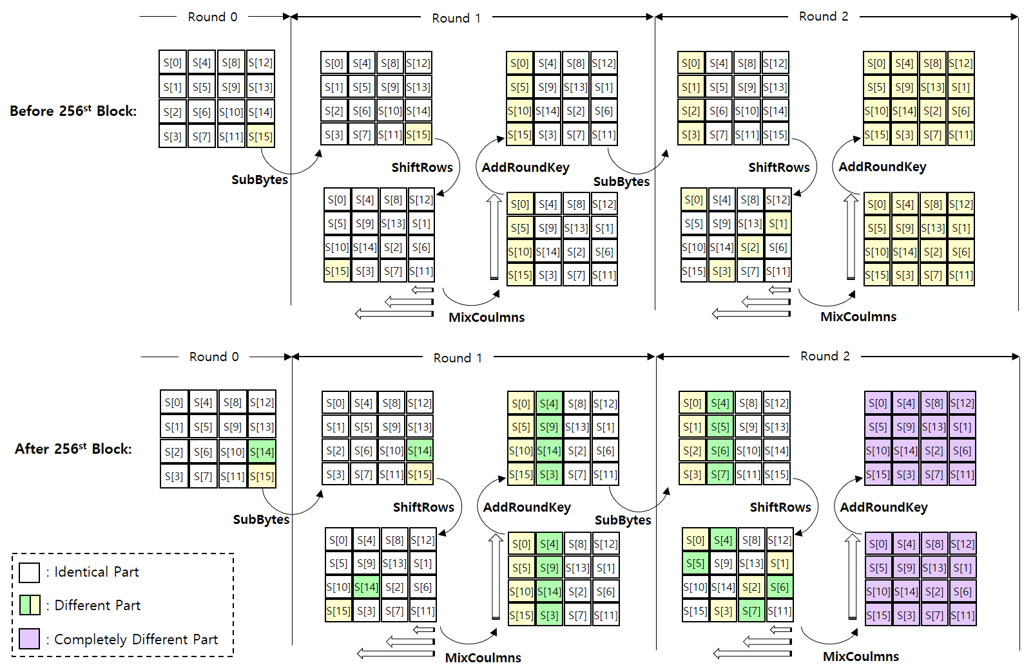
FACE–LIGHT: Fast AES CTR Mode Encryption for Low-end Microcontrollers
FACE
02

Slide 11
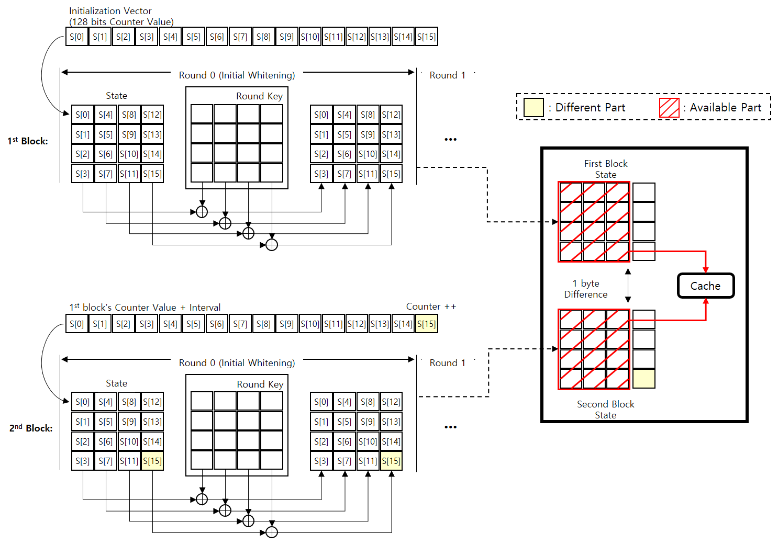
Structure (Round 0)
FACE–LIGHT: Fast AES CTR Mode Encryption for Low-end Microcontrollers
FACE
02
전체 데이터 중 마지막 byte의 변경을 활용
첫 블록과 다음 블록의 차이는 마지막 1byte
Round 0 이후 12bytes 사용 가능
S[12], S[13], S[14], S[15]
(2³² – 1)번 만큼 테이블 사용 가능
갱신이 필요 없음

Slide 12
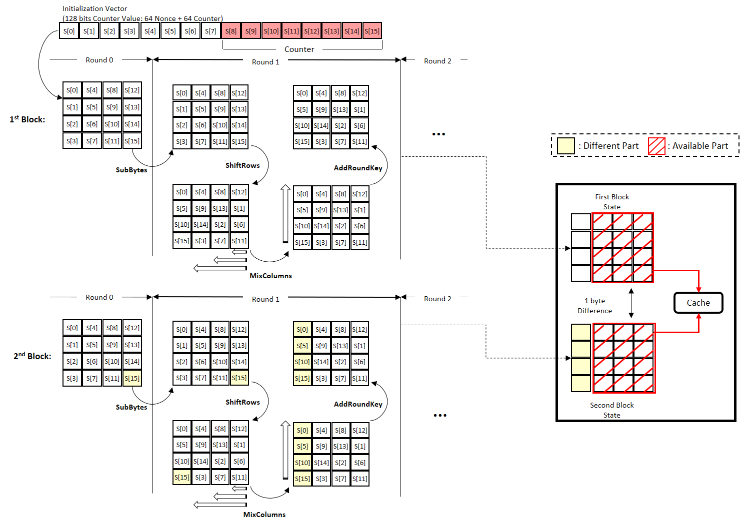
Structure (Round 1)
FACE–LIGHT: Fast AES CTR Mode Encryption for Low-end Microcontrollers
FACE
02
마지막 byte의 확산
두 단계에 걸쳐 확산
ShiftRows
MixColumns
LUT 생성 가능
첫 열 제외
(2⁸ – 1)번 만큼 테이블 사용 가능

Slide 13
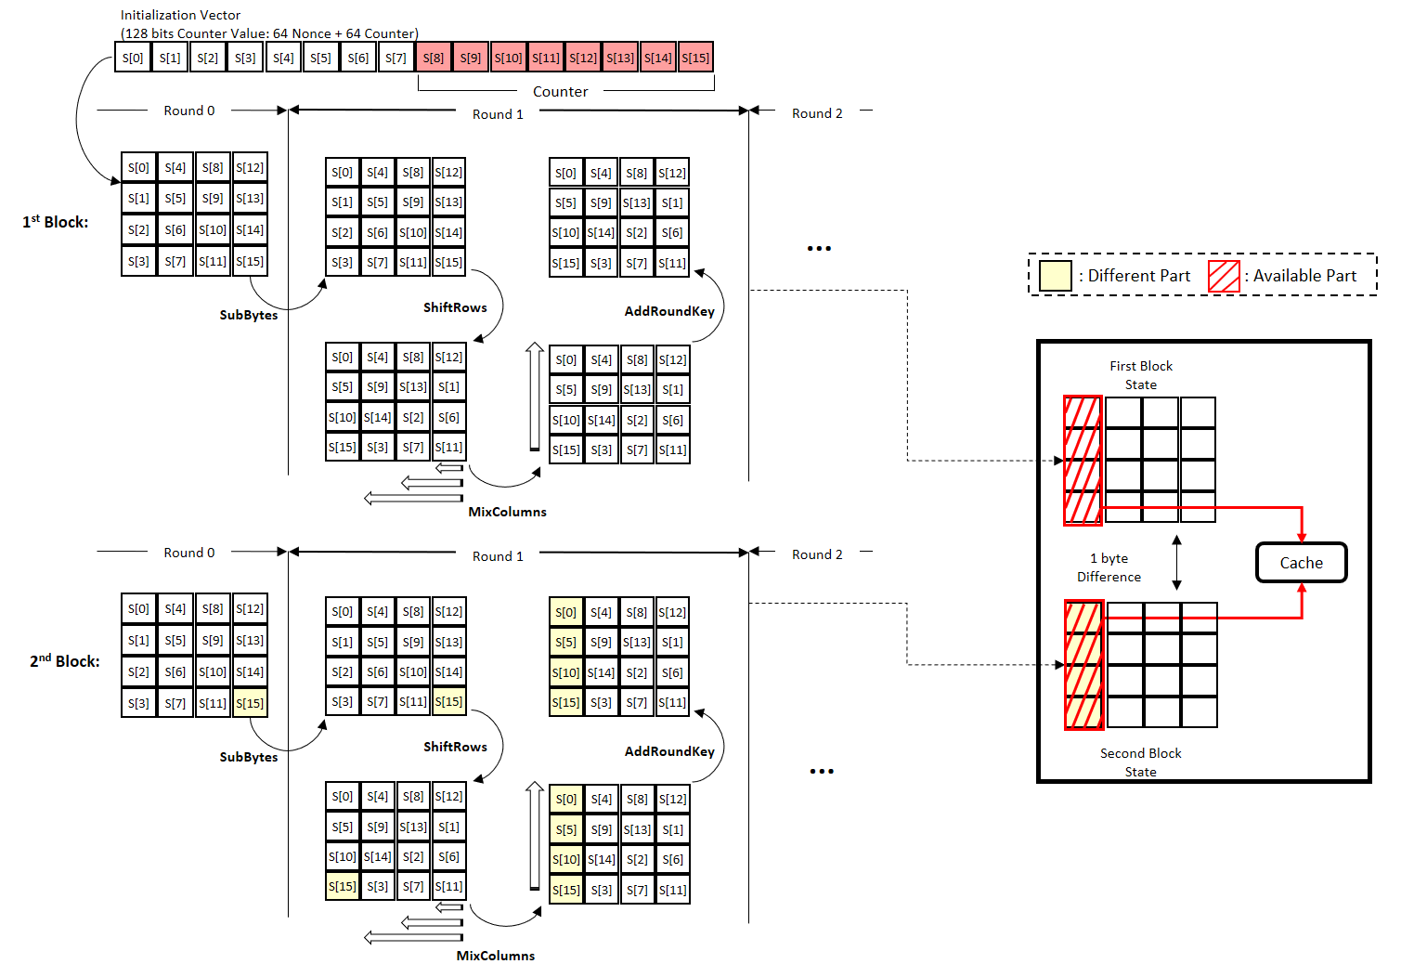
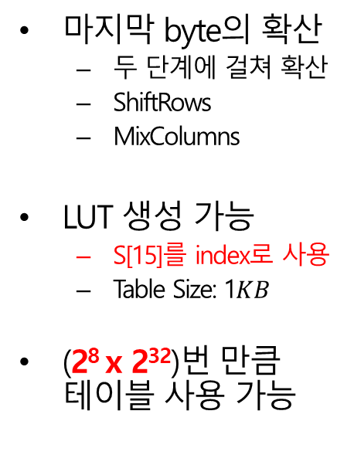
Structure (Round 1+)
FACE–LIGHT: Fast AES CTR Mode Encryption for Low-end Microcontrollers
FACE
02
마지막 byte의 확산
두 단계에 걸쳐 확산
ShiftRows
MixColumns
LUT 생성 가능
S[15]를 index로 사용
Table Size: 1$KB$
(2⁸ x 2³²)번 만큼 테이블 사용 가능

Slide 14
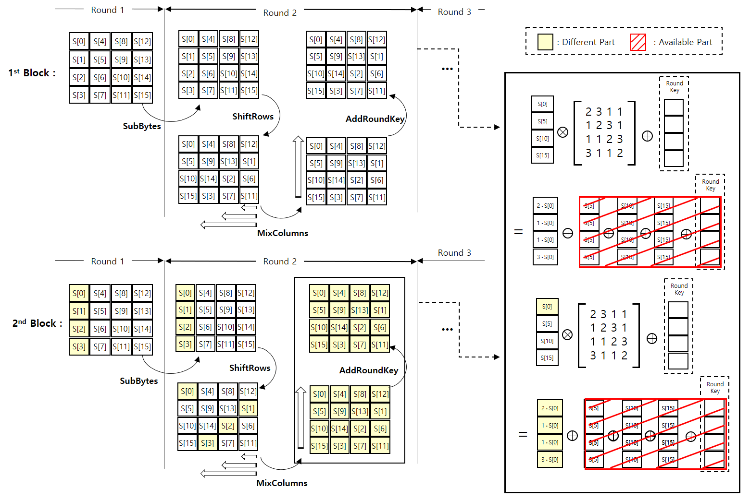
Structure (Round 2)
FACE–LIGHT: Fast AES CTR Mode Encryption for Low-end Microcontrollers
FACE
02
첫 열 bytes의 확산
두 단계에 걸쳐 확산
ShiftRows
MixColumns
Round 2 이후 모든 값 영향
LUT 생성 가능
MixColumns의 중간 연산 값
(2⁸ - 1)번 만큼 테이블 사용 가능

Slide 15
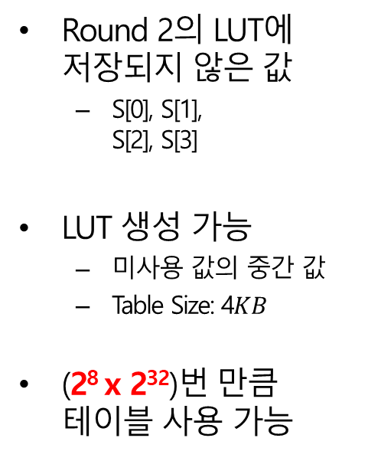
Structure (Round 2+)
FACE–LIGHT: Fast AES CTR Mode Encryption for Low-end Microcontrollers
FACE
02
Round 2의 LUT에 저장되지 않은 값
S[0], S[1], S[2], S[3]
LUT 생성 가능
미사용 값의 중간 값
Table Size: 4$KB$
(2⁸ x 2³²)번 만큼 테이블 사용 가능

Slide 16
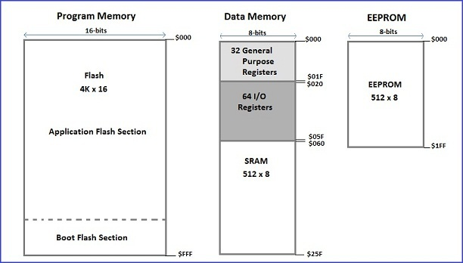
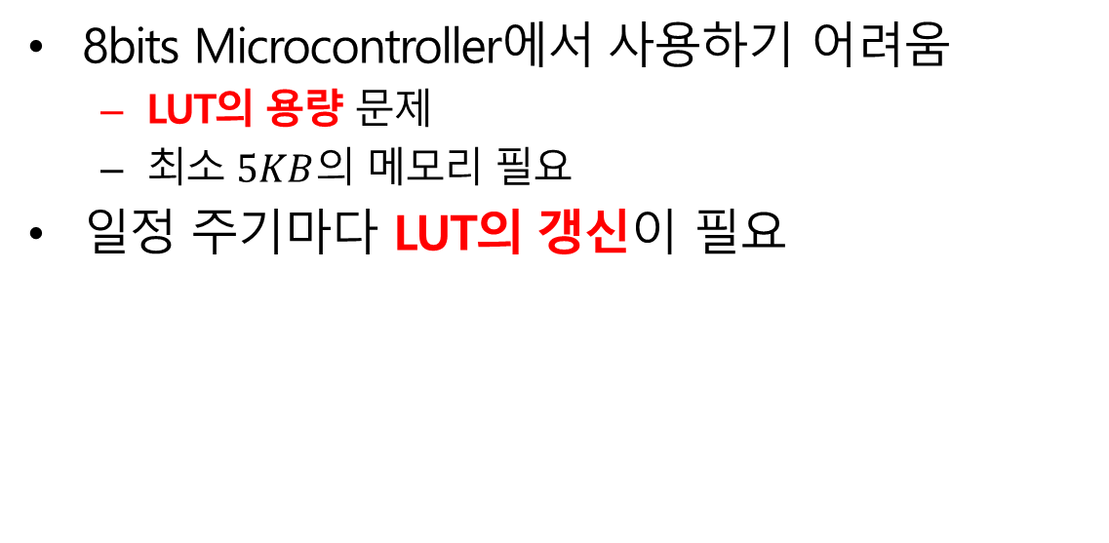
FACE–LIGHT: Fast AES CTR Mode Encryption for Low-end Microcontrollers
FACE
02
Limitation of FACE
8bits Microcontroller에서 사용하기 어려움
LUT의 용량 문제
최소 $5KB$의 메모리 필요
일정 주기마다 LUT의 갱신이 필요
Fig 6. Arduino Uno Memory Structure

Slide 17
FACE–LIGHT: Fast AES CTR Mode Encryption for Low-end Microcontrollers
03
Our Work
FACE - LIGHT
FACE-LIGHT

Slide 18
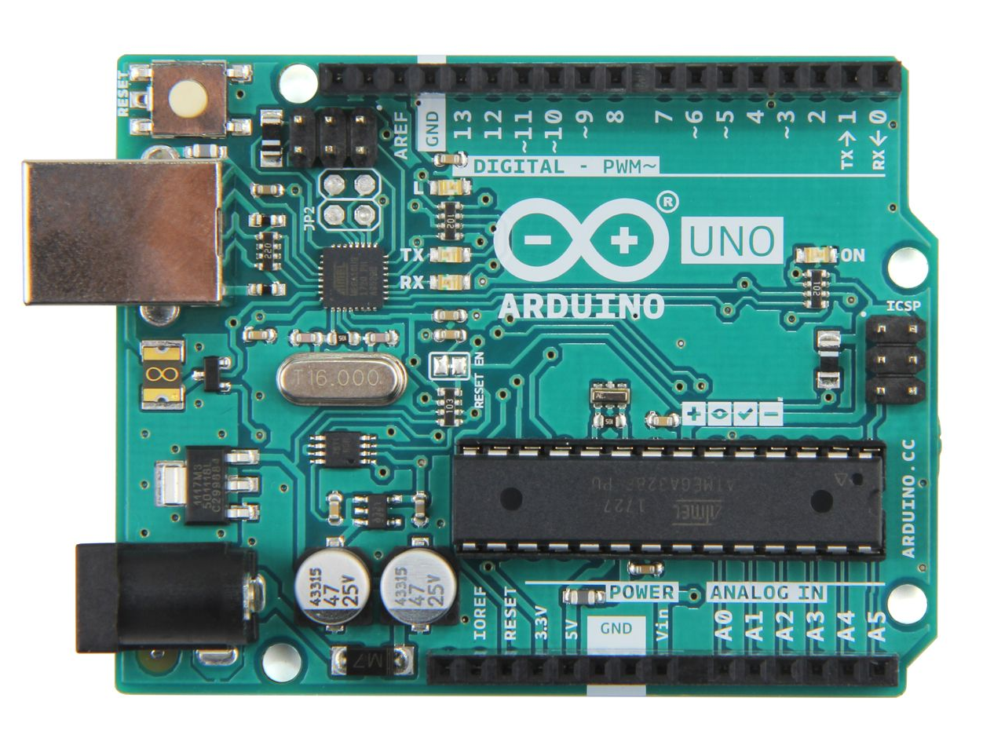
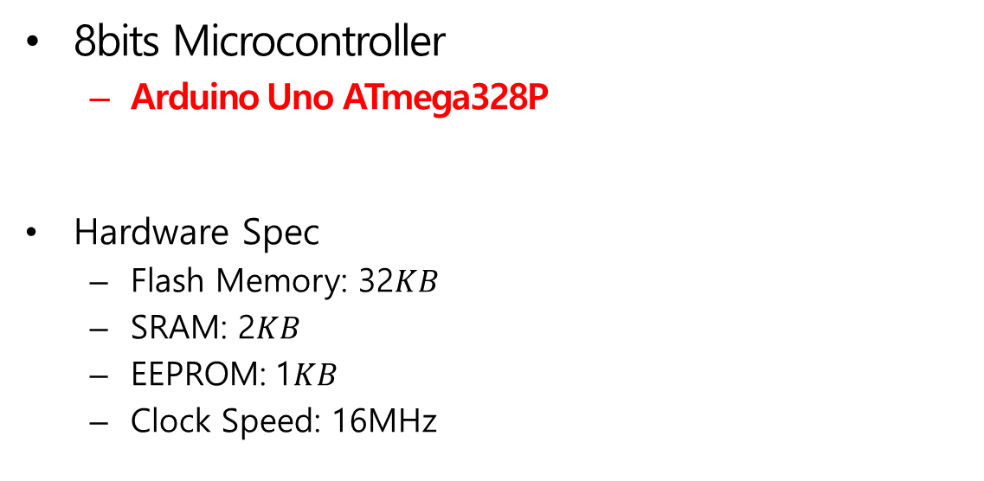
Target Board
FACE–LIGHT: Fast AES CTR Mode Encryption for Low-end Microcontrollers
Our Work
03
8bits Microcontroller
Arduino Uno ATmega328P
Hardware Spec
Flash Memory: 32$KB$
SRAM: 2$KB$
EEPROM: 1$KB$
Clock Speed: 16MHz
Fig 7. Arduino Uno

Slide 19
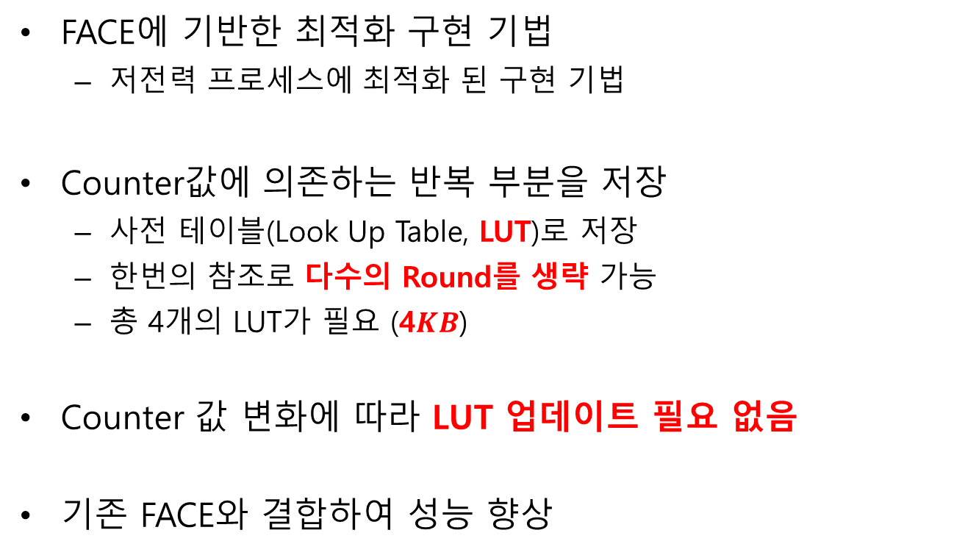
Overview
FACE–LIGHT: Fast AES CTR Mode Encryption for Low-end Microcontrollers
Our Work
03
FACE에 기반한 최적화 구현 기법
저전력 프로세스에 최적화 된 구현 기법
Counter값에 의존하는 반복 부분을 저장
사전 테이블(Look Up Table, LUT)로 저장
한번의 참조로 다수의 Round를 생략 가능
총 4개의 LUT가 필요 (4$KB$)
Counter 값 변화에 따라 LUT 업데이트 필요 없음
기존 FACE와 결합하여 성능 향상

Slide 20
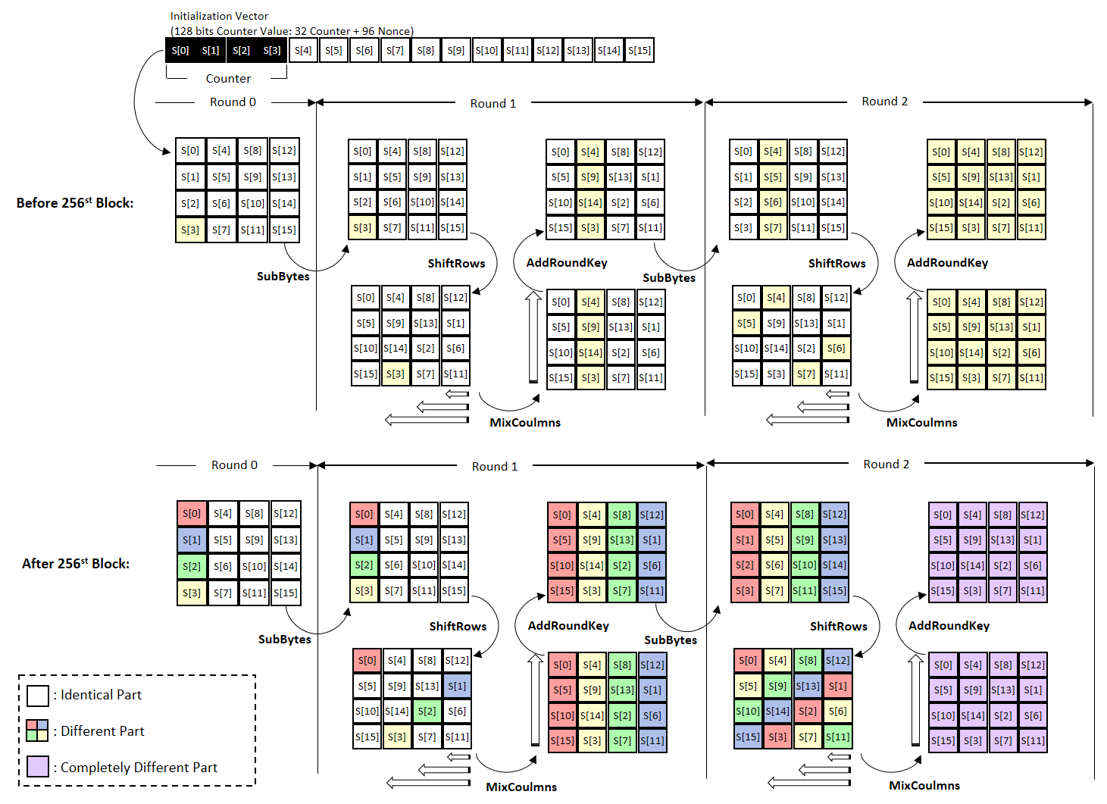
FACE–LIGHT: Fast AES CTR Mode Encryption for Low-end Microcontrollers
Our Work
03
Fig 8. Overview of FACE-LIGHT

Slide 21
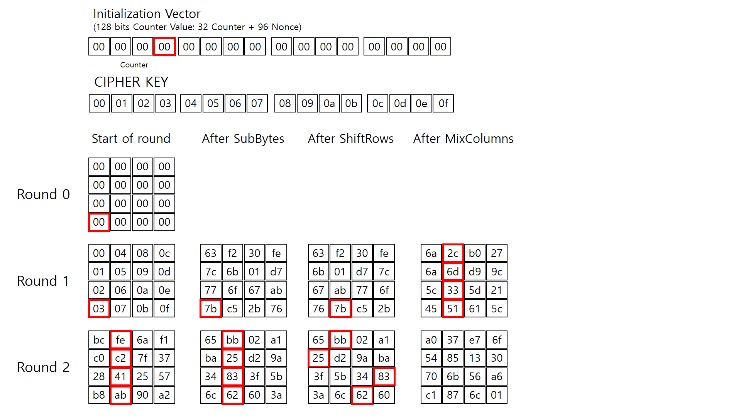
FACE–LIGHT: Fast AES CTR Mode Encryption for Low-end Microcontrollers
Our Work
03

Slide 22
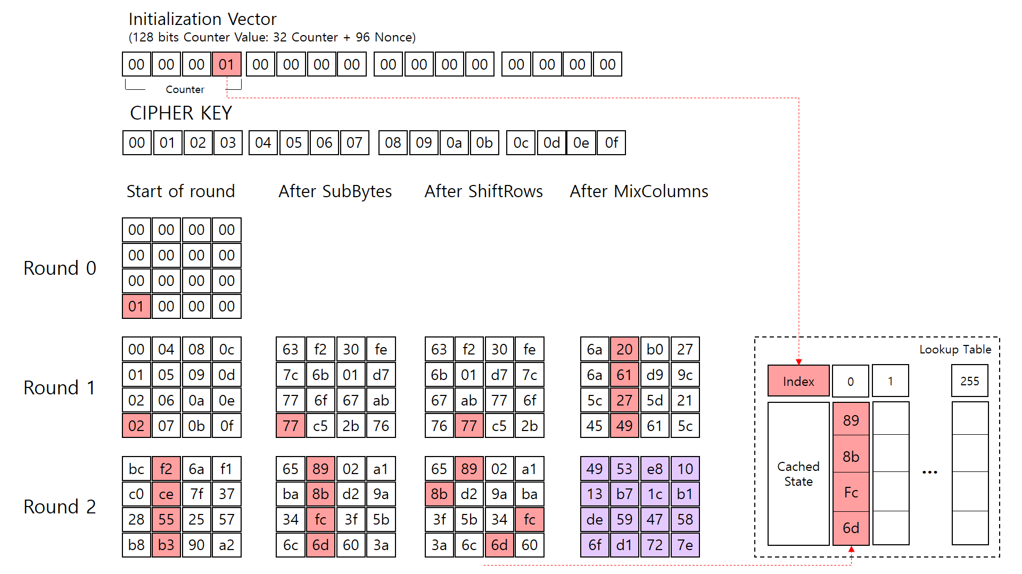
FACE–LIGHT: Fast AES CTR Mode Encryption for Low-end Microcontrollers
Our Work
03

Slide 23

FACE–LIGHT: Fast AES CTR Mode Encryption for Low-end Microcontrollers
Our Work
03

Slide 24
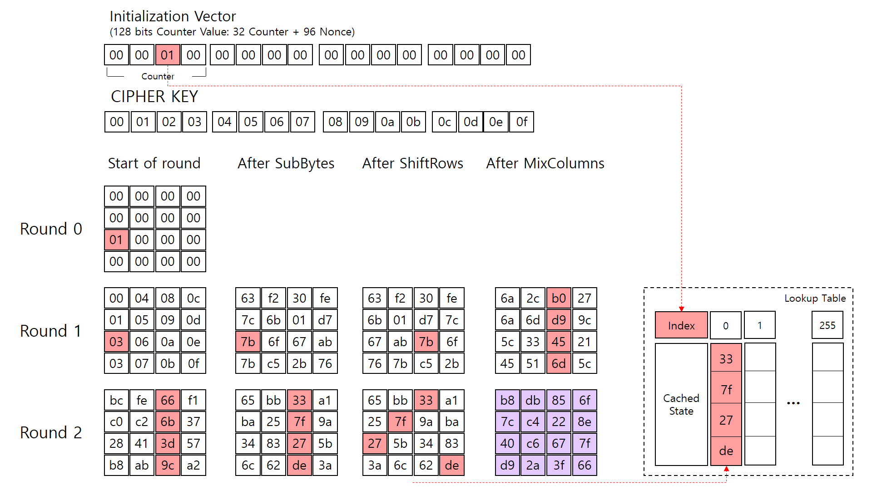
FACE–LIGHT: Fast AES CTR Mode Encryption for Low-end Microcontrollers
Our Work
03

Slide 25
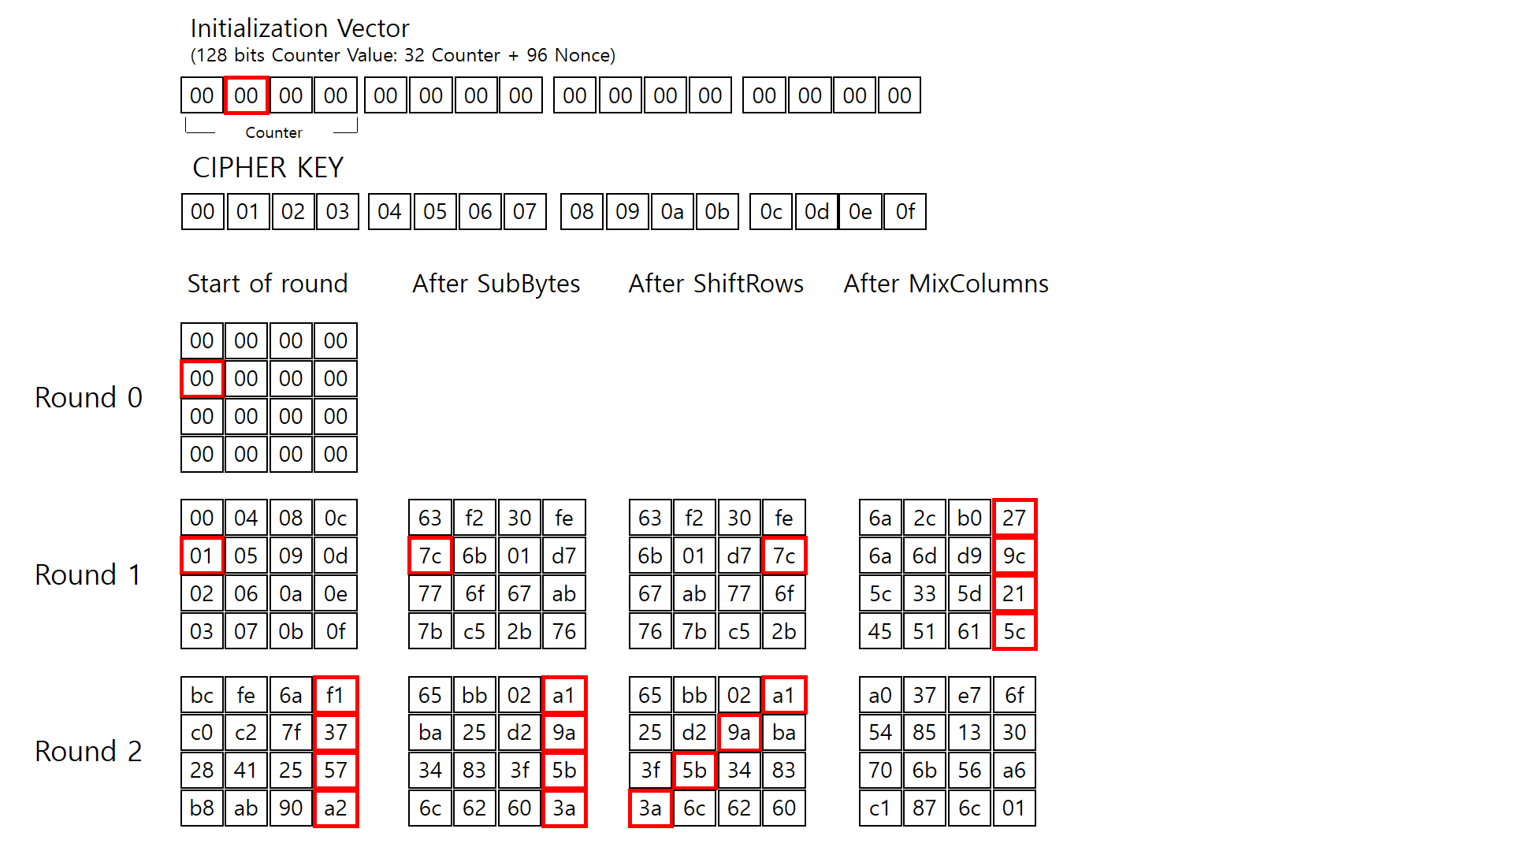
FACE–LIGHT: Fast AES CTR Mode Encryption for Low-end Microcontrollers
Our Work
03

Slide 26
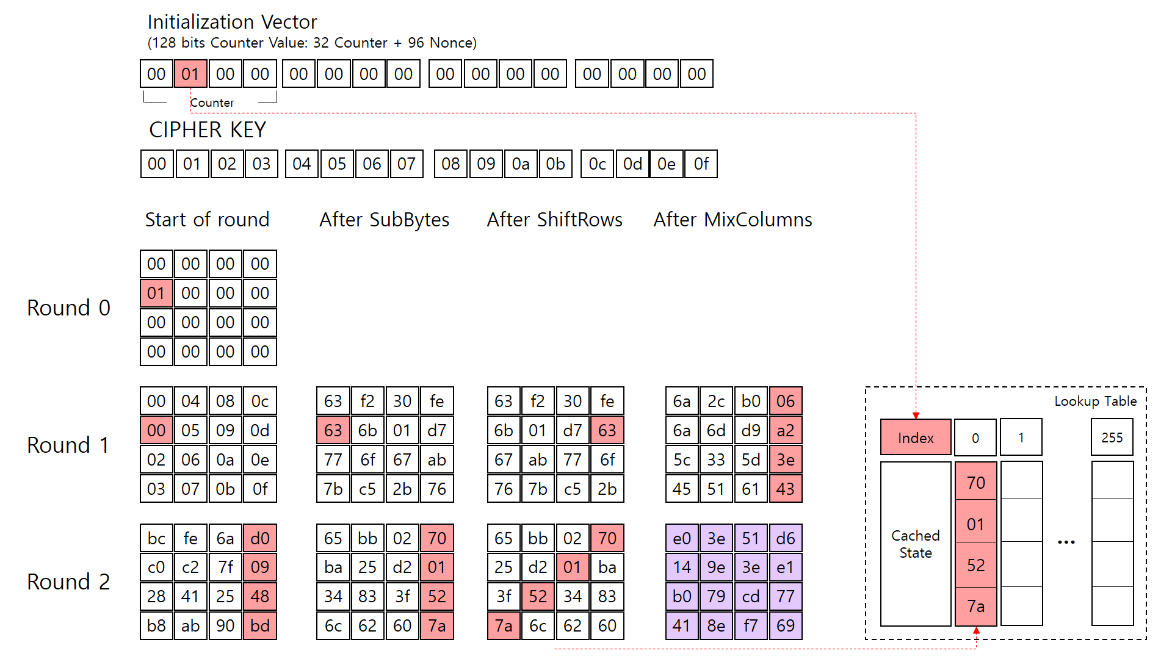
FACE–LIGHT: Fast AES CTR Mode Encryption for Low-end Microcontrollers
Our Work
03

Slide 27
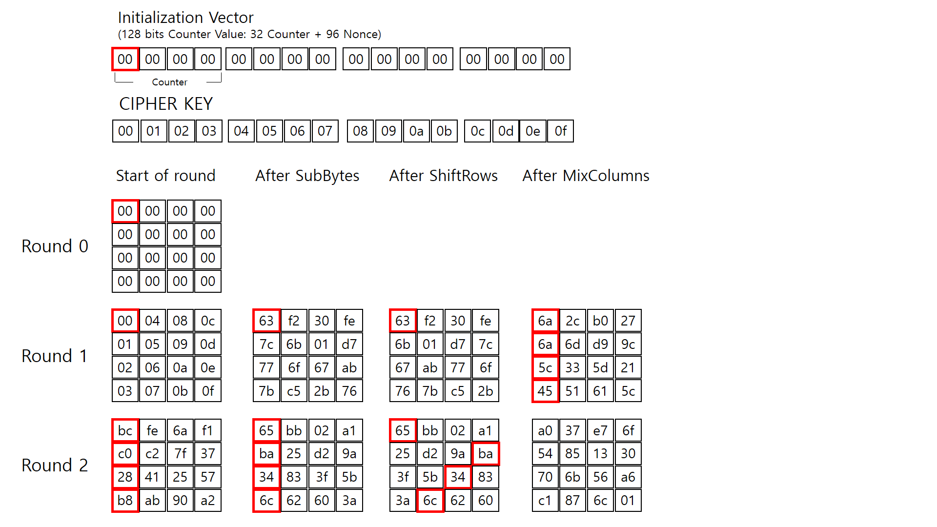
FACE–LIGHT: Fast AES CTR Mode Encryption for Low-end Microcontrollers
Our Work
03

Slide 28
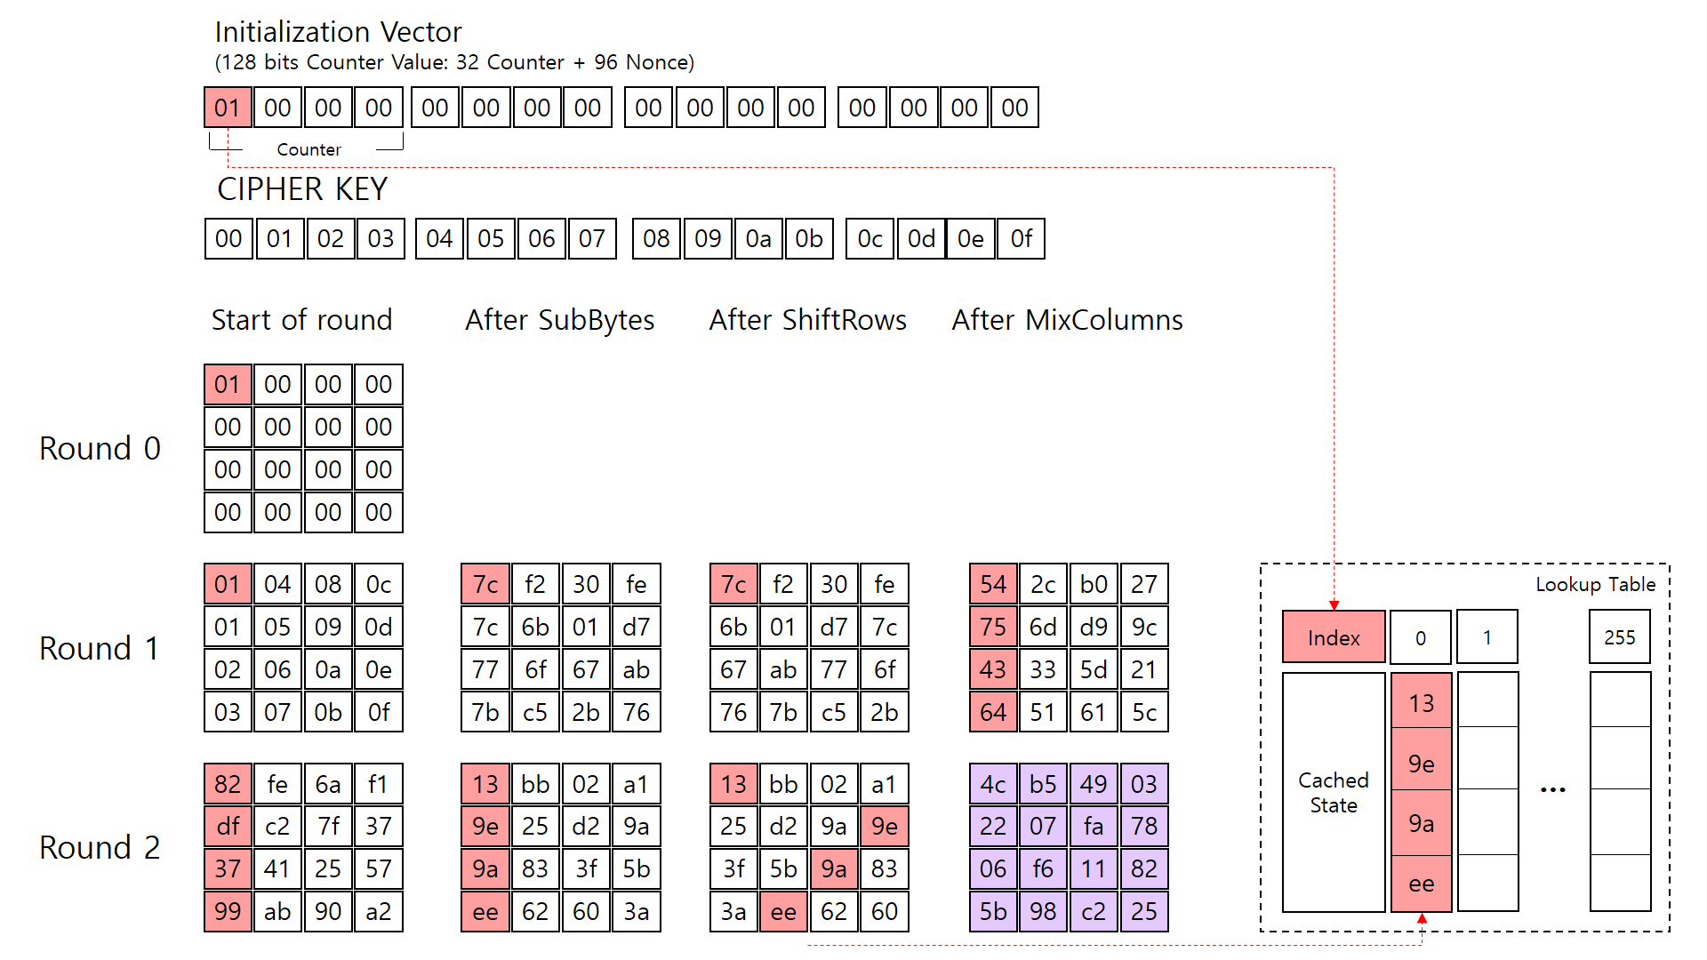
FACE–LIGHT: Fast AES CTR Mode Encryption for Low-end Microcontrollers
Our Work
03

Slide 29
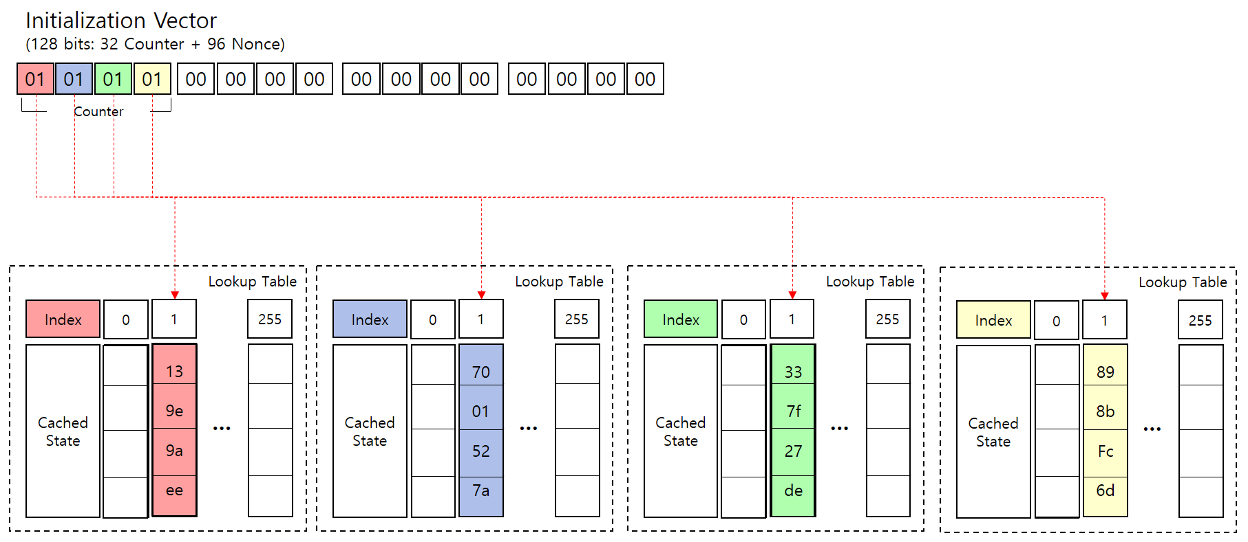

Look Up Table Structure
FACE–LIGHT: Fast AES CTR Mode Encryption for Low-end Microcontrollers
Our Work
03
Size of LUT: 4$KB$
업데이트 필요 없음
Fig 9. FACE-LIGHT Look Up Table

Slide 30
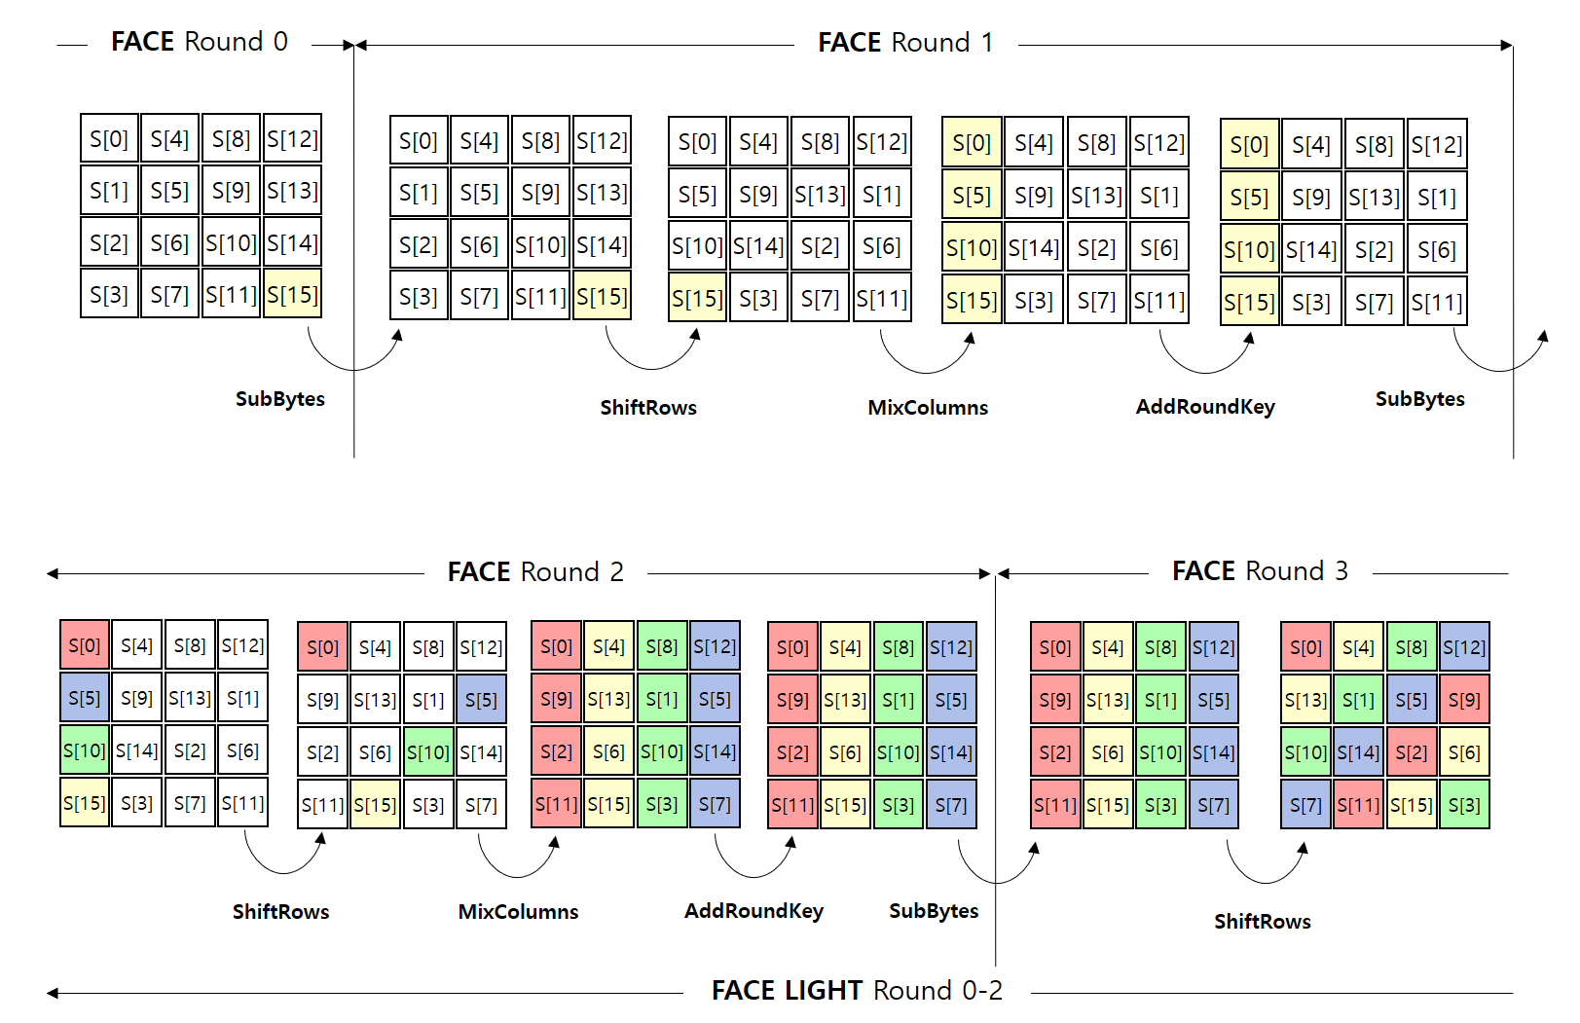
Extended FACE
FACE–LIGHT: Fast AES CTR Mode Encryption for Low-end Microcontrollers
Our Work
03
Extended FACE
Original FACE
FACE-Light
연산 절감 효과
Subbytes
AddRoundKey

Slide 31
Evaluation (Calculating Speed)
FACE–LIGHT: Fast AES CTR Mode Encryption for Low-end Microcontrollers
Our Work
03
표준 AES보다 약 22% 성능 향상을 보임
추가적인 LUT 업데이트 시간 소요가 없음
Unit: Clock Cycles
Security Level | Dinu et al. ^{[2]} | Otte et al. ^{[3]} | FACE-Light (Our Work) | Ex-FACE (Our Work)
AES-128 | 2,835 | 2,507 | 2,218 | 1,967
AES-192 | N/A | 2,991 | 2,702 | 2,449
AES-256 | N/A | 3,473 | 3,184 | 2,931
Table 1. Comparison of calculating speed

Slide 32
Evaluation (vs FACE)
FACE–LIGHT: Fast AES CTR Mode Encryption for Low-end Microcontrollers
Our Work
03
FACE-LIGHT 8bits Microcontroller에 최적화 됨
LUT 업데이트가 없기 때문에 Constant Timing 유지
8bits 저전력 프로세서부터 제약없이 사용 가능
 | FACE | FACE-LIGHT (Our Work)
Table Update | O | X
Constant Timing | Not Support | Support
Target Processor | 32-bits or above | 8-bits or above
Expandable Round | Round 2 | Round 3
Table 2. Comparison with original FACE

Slide 33
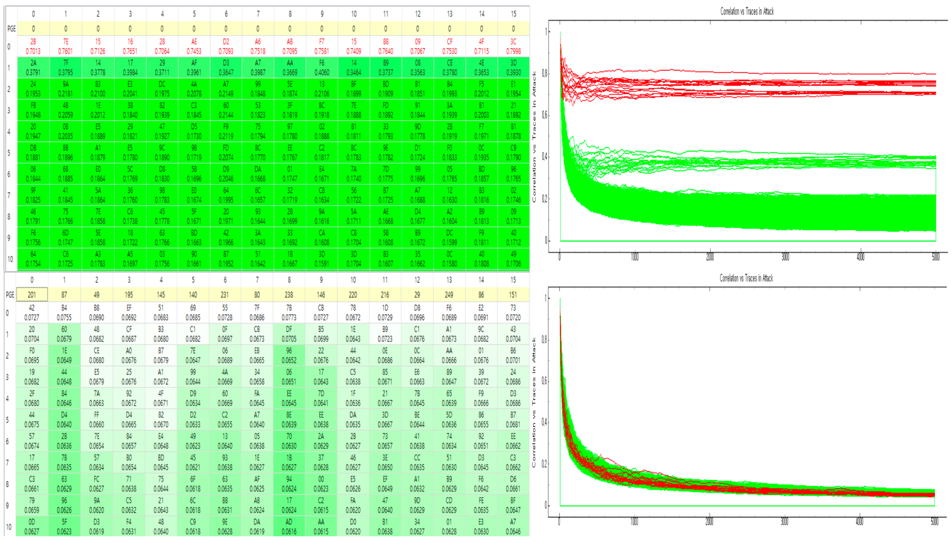
Evaluation (Side Channel Attack Resistance)
FACE–LIGHT: Fast AES CTR Mode Encryption for Low-end Microcontrollers
Our Work
03
파형 분석 공격(CPA, DPA)에 대한 저항성을 지님
Fig 10. Graph of Power Analysis

Slide 34
Evaluation (vs LEA)
FACE–LIGHT: Fast AES CTR Mode Encryption for Low-end Microcontrollers
Our Work
03
ARX 연산을 사용하는 LEA에 비해 매우 빠른 마스킹 속도
기존의 Masked AES 연구 결과에 비해 성능 향상
FACE-LIGHT, 소프트웨어 최적화
Unit: Clock Cycles
LEA-128 ^{[4]} | Masked LEA-128 ^{[5]} | Masked AES-128 (Previous Work) ^{[6]} | Masked FACE-128 (Our Work)
2,688 | 36,589 | 25,970 | 6,219
Table 3. Comparison with LEA and Previous Work

Slide 35
FACE–LIGHT: Fast AES CTR Mode Encryption for Low-end Microcontrollers
04
Conclusion
FACE-LIGHT

Slide 36
Contribution
FACE–LIGHT: Fast AES CTR Mode Encryption for Low-end Microcontrollers
Conclusion
04
저전력 프로세스 상에서 AES-CTR의 효과적인 최적화
Clock Cycles 최적화
FACE에 비해 더 많은 Round 확장 가능
Constant Timing을 통한 공격 지점 예측의 어려움
전력 분석 대응을 위한 Masking 적용
AES의 경량화

Slide 37
Future Work
FACE–LIGHT: Fast AES CTR Mode Encryption for Low-end Microcontrollers
Conclusion
04
다양한 플랫폼 상에서의 최적화
16bits MSP … ETC
다양한 국산 암호 제안 기법 적용
사전 테이블 연산
부채널 분석 내성
소프트웨어 최적화
국제 저널 투고 시 SIMON/SPECK 등의 경량 암호와 비교
Fig 11. MSP430FR2433 LaunchPad kit

Slide 38
THANK
YOU

Slide 39
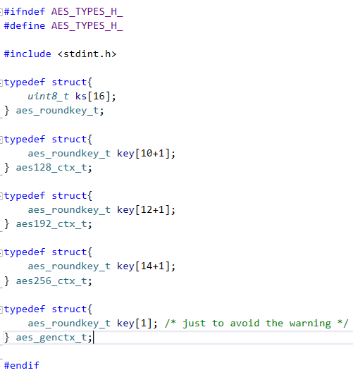
Code (Header)
FACE–LIGHT: Fast AES CTR Mode Encryption for Low-end Microcontrollers
Appendix
-

Slide 40
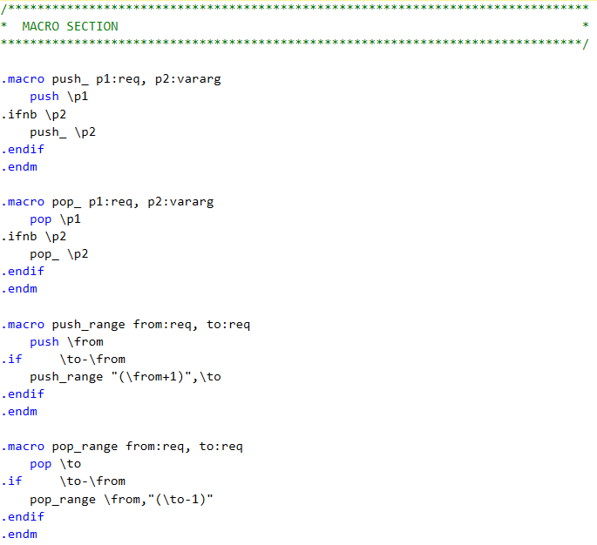
Code (Macro)
FACE–LIGHT: Fast AES CTR Mode Encryption for Low-end Microcontrollers
Appendix
-

Slide 41
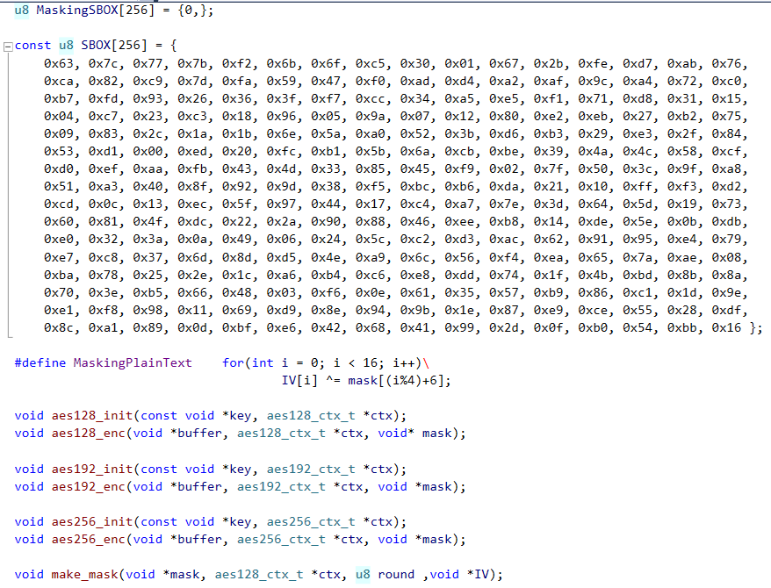
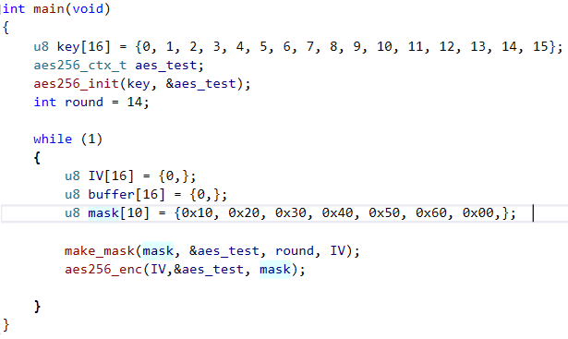
Code (Main)
FACE–LIGHT: Fast AES CTR Mode Encryption for Low-end Microcontrollers
Appendix
-

Slide 42
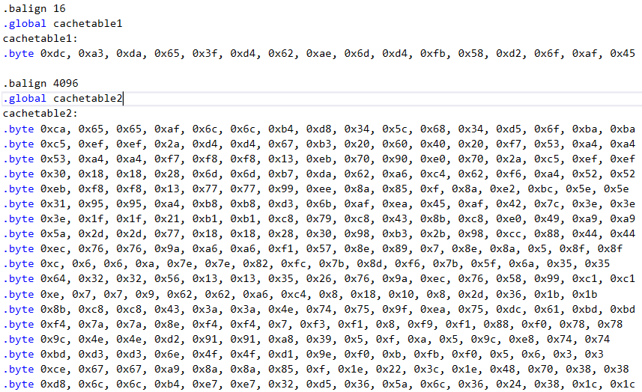
Code (Table)
FACE–LIGHT: Fast AES CTR Mode Encryption for Low-end Microcontrollers
Appendix
-

Slide 43
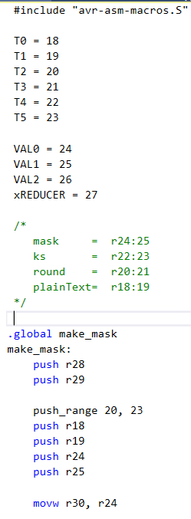
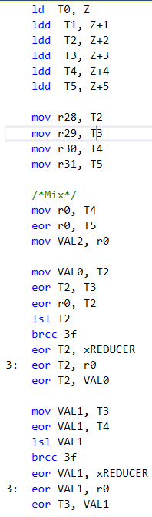
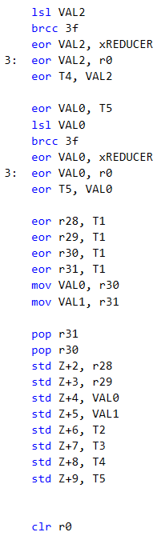
Code (Masking)
FACE–LIGHT: Fast AES CTR Mode Encryption for Low-end Microcontrollers
Appendix
-

Slide 44
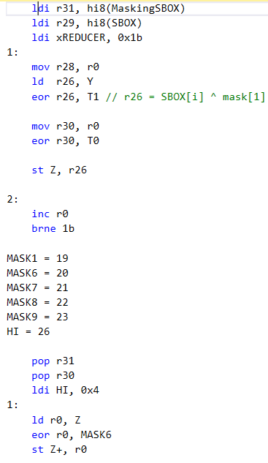
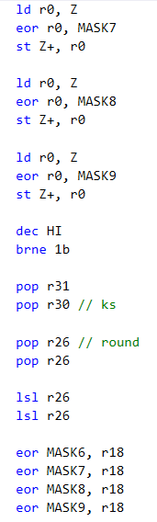
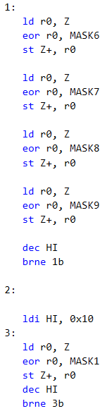
Code (Masking)
FACE–LIGHT: Fast AES CTR Mode Encryption for Low-end Microcontrollers
Appendix
-

Slide 45
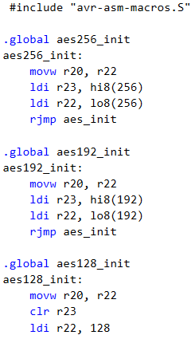
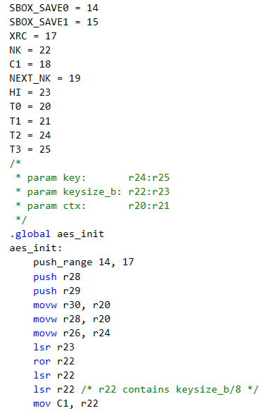
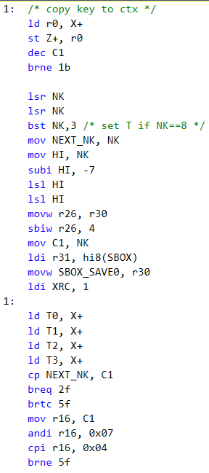
Code (Keyschedule)
FACE–LIGHT: Fast AES CTR Mode Encryption for Low-end Microcontrollers
Appendix
-

Slide 46
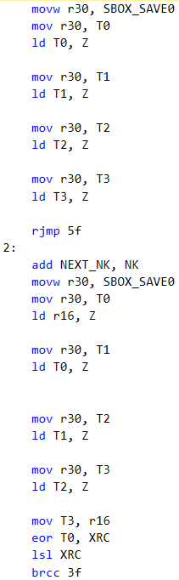
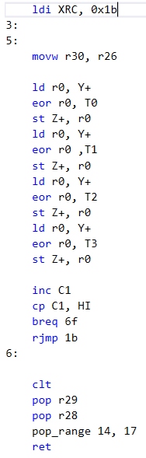
Code (Keyschedule)
FACE–LIGHT: Fast AES CTR Mode Encryption for Low-end Microcontrollers
Appendix
-

Slide 47
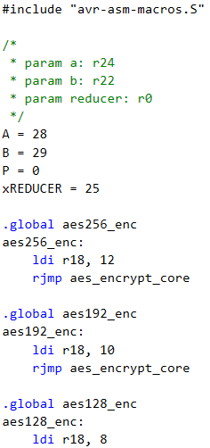
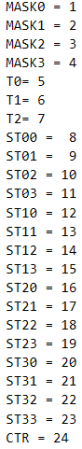
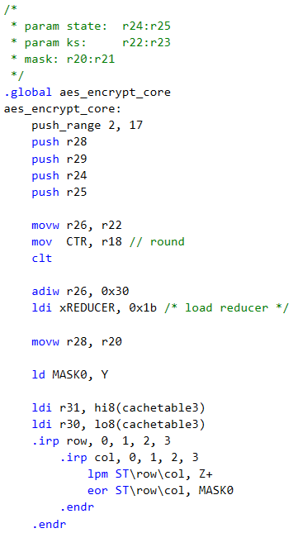
Code (Encryption)
FACE–LIGHT: Fast AES CTR Mode Encryption for Low-end Microcontrollers
Appendix
-

Slide 48
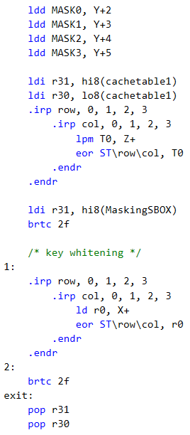
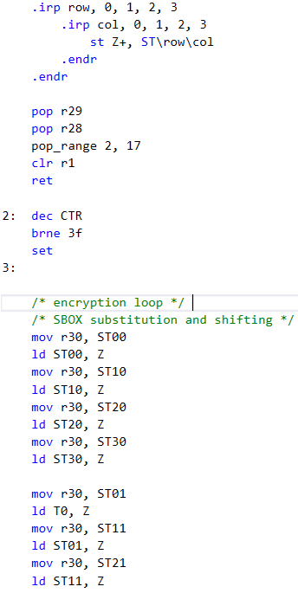

Code (Encryption)
FACE–LIGHT: Fast AES CTR Mode Encryption for Low-end Microcontrollers
Appendix
-

Slide 49


Code (Encryption)
FACE–LIGHT: Fast AES CTR Mode Encryption for Low-end Microcontrollers
Appendix
-

Slide 50
FACE–LIGHT: Fast AES CTR Mode Encryption for Low-end Microcontrollers
References
-
[1] C. Herbst, E. Oswald, and S. Mangard, “An aes smart card implementation resistant to power analysis attacks,” in International conference on applied cryptography and network security, pp. 239–252, Springer, 2006.
[2] D. Dinu, A. Biryukov, J. Großsch ̈adl, D. Khovratovich, Y. Le Corre, and L. Perrin,“FELICS–fair evaluation of lightweight cryptographic systems,” inNIST Workshopon Lightweight Cryptography, vol. 128, 2015.
[3] D. Otteet al., “AVR-crypto-lib,”Online: http://www. das–labor. org/wiki/AVR–Crypto–Lib/en, 2009.
[4] H. Seo, I. Jeong, J. Lee, and W. Kim, “Compact implementations of ARX-based block ciphers on IoT processors,” ACM TECS, 2018.
[5] E. Park, S. Oh, and J. Ha, “Masking-based block cipher LEA resistant to side channel attacks,” KIISC, 2017.
[6] K. H. Kim, H. J. Seo, “Implementation of Optimized 1st-Order Masking AES Algorithm Against Side-Channel-analysis,” KIPS, 2019.

